Slide 1
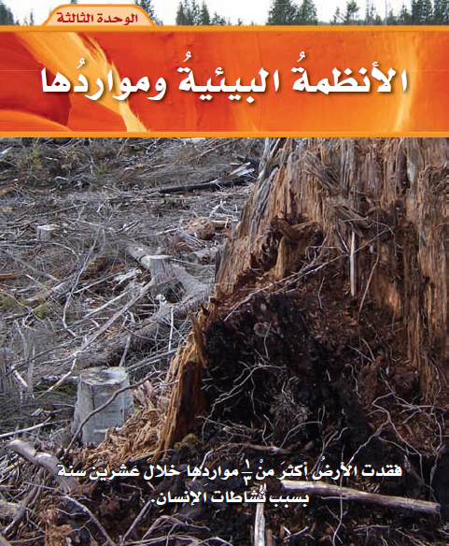

Slide 2
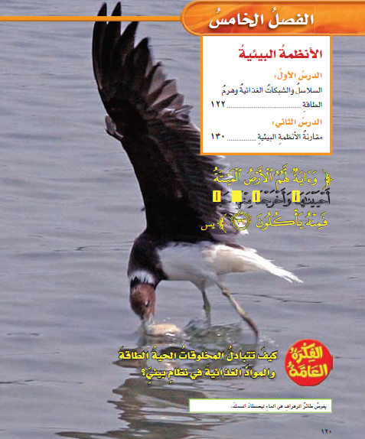

Slide 3
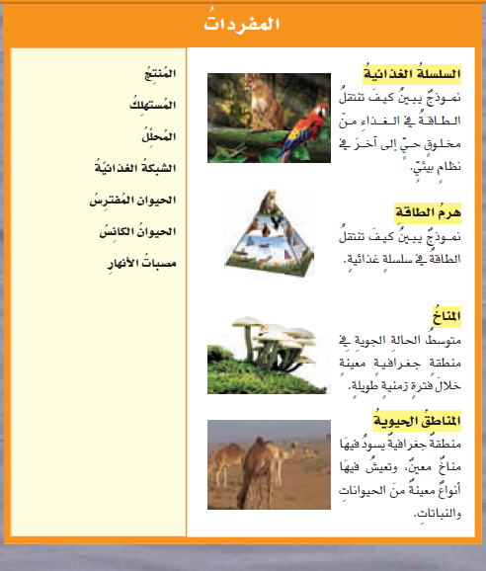

Slide 4
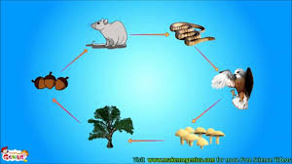
السلاسل و الشبكات الغذائية وهرم الطاقة

Slide 5
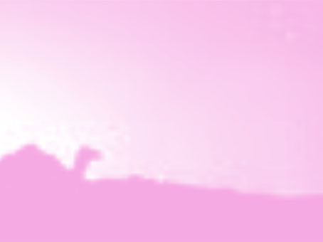

الأهداف:
يقارن بين دور كل من المنتجات والمستهلكات والمحللات في النظام البيئي.
يصف كيف تنتقل الطاقة في السلاسل الغذائية والشبكات الغذائية.

Slide 6
التهيئة:
ماذا أعرف؟ | ماذا أريد أن أعرف؟ | ماذا تعلمت؟

Slide 7

تقويم المعرفة السابقة:
من أين تحصل النباتات على الطاقة لتقوم بعملية البناء الضوئي؟
كيف تحصل الحيوانات على الطاقة الضرورية لتبقى على قيد الحياة؟
ترى ماذا يحدث للحيوانات في النظام البيئي إذا ماتت النباتات جميعها؟

Slide 8
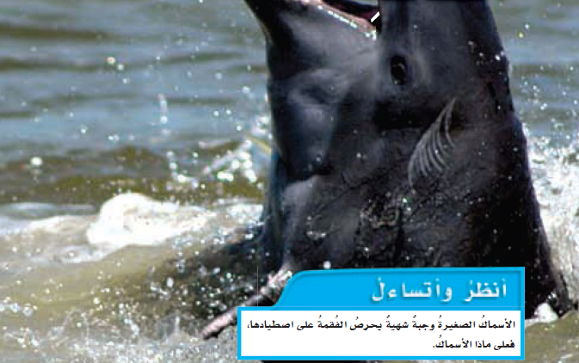

Slide 9
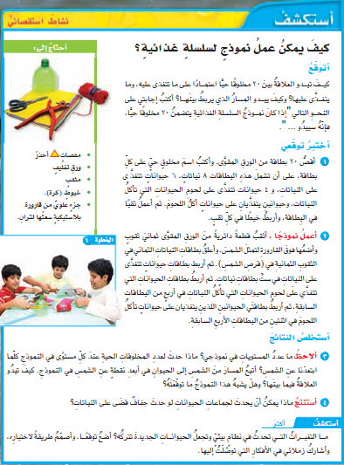

Slide 10
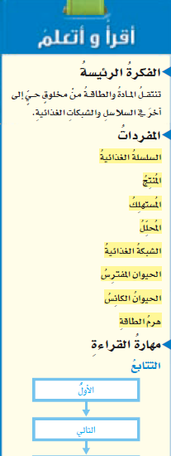

Slide 11
ما السلاسل الغذائية
تستمد معظم المخلوقات الحية طاقتها من الشمس وتنتقل من مخلوق حي الى اخر عبر مايسمى بالسلسلة الغذائية.
ماهي السلسلة الغذائية؟
هي نموذج يمثل مسار انتقال الطاقة في المواد الغذائية من مخلوق حي الى مخلوق حي اخر في النظام البيئي وقد يكون هذا المسار بسيطا وقصيرا أو معقدا وطويلا.
المنتج هو؟
مخلوق حي يصنع غذائه بنفسه وتطلق المنتجات التي تقوم بعملية البناء الضوئي غاز الأكسجين وتنتج الغذاء الذي تستهلكه المخلوقات الحية الاخرى لكي تعيش والمنتجات تستعمل بعض الغذاء الذي تنتجه وتخزن الباقي فالنباتات مثلا وهي من المنتجات تخزن الغذاء في أوراقها و سيقانها وفروعها و جذورها وعندما تأكل المخلوقات الحية الاخرى هذه النباتات تحصل على الطاقة من الغذاء الذي انتجته النباتات وخزنته.

Slide 12
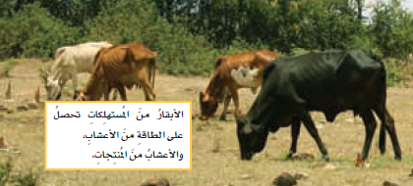
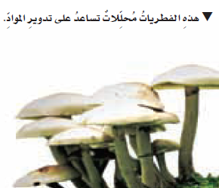

Slide 13
والنباتات هي المنتجات الرئيسية في السلسلة الغذائية على اليابسة اما في المحيطات فان المنتجات عادة ما تكون من العوالق النباتية ومعظم العوالق النباتية مخلوقات وحيدة الخلية تعيش في أعداد كبيرة وتقوم بأكثر من نصف عمليات البناء الضوئي على الكرة الأرضية وهناك منتجات اخرى مثل بعض انواع البكتيريا التي توجد في قاع المحيط تحصل على الطاقة من مواد كيميائية بدلا من أشعة الشمس لإنتاج غذائها.
ماهي المستهلكات؟
هي مخلوقات حية لاتستطيع صنع غذائها بنفسها وتتغذى على مخلوقات حية أخرى.
وليحصل المستهلك على الطاقة فإنه يتغذى على المنتجات مباشرة أو على مستهلكات أخرى وتصنف المستهلكات تبعا للمستوى الذي تحتله في السلسلة الغذائية فالمستهلكات الأولى هي هي المخلوقات التي تتغذى على المنتجات وهي الحلقة الثانية في السلسلة الغذائية بعد المنتجات ومن المستهلكات الاولى على اليابسة المواشي والحشرات والفئران والفيلة والحلقة الثانية في السلسلة الغذائية هي المستهلكات الثانية وتحصل على الطاقة بتغذيها على المستهلكات الاولى ومنها بعض انواع الطيور التي تأكل الحشرات وأخيرا تأتي المستهلكات الثالثة في نهاية معظم السلاسل الغذائية والمستهلك الثالث يتغذى على المستهلك الثاني كالأفعى التي تأكل الطير الاكل للحشرات.وفي معظم الحالات يزيد عدد المنتجات كثيرا على عدد المستهلكات في النظام البيئي الواحد

Slide 14
وعندما تموت المخلوقات الحية فإن بقايا أجسامها تحتوي طاقة مخزنة.
ماهو المحلل؟
مخلوق حي يقوم بتحليل بقايا المخلوقات الميتة الى مواد أبسط .وهناك العديد من أنواع المحللات تقوم بإعادة تدوير المواد في البيئة فالديدان والبكتيريا والفطريات كلها محللات تعيد تدوير الطاقة والمواد الاخرى من المخلوقات الميتة ولذلك فإن هذه المحللات تؤدي دورا مهما في النظام البيئي.

Slide 15
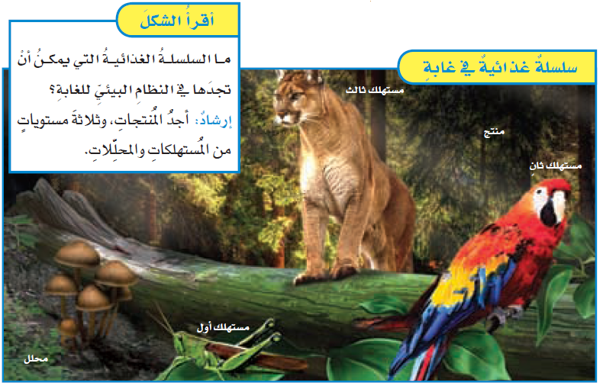

Slide 16
ما الشبكات الغذائية؟
معظم الحيوانات جزء في أكثر من سلسلة غذائية وبذلك تأخذ مجموعة السلاسل الغذائية صورة شبكة غذائية.
ماهي الشبكة الغذائية؟
نموذج يبين تداخلات السلاسل الغذائية في نظام بيئي والمخلوقات التي تكون الشبكة الغذائية لها دور محدد وتظهر الشبكة الغذائية العلاقات بين كل الأنواع في النظام البيئي.اكلات الأعشاب هي المستهلكات الاولى التي تتغذى على المنتجات فقط والمستهلكات الاولى الكبيرة التي تعيش على اليابسة لها أسنان ذات حواف مستوية في مقدمة فمها تستخدمها في قطع أجزاء النباتات كما ان لها اسنان مسطحة في مؤخرة فمها تمكنها من طحن النباتات ومضغها والمستهلكات الثانية والثالثة اكلات لحوم وهي حيوانات تاكل حيوانات اخرى وبعض اكلات اللحوم تمزق فريستها بواسطة أنيابها وقواطعها الحادة أو تستخدم المناقير وتتغذى اكلات اللحوم على أكثر من نوع من الحيوانات ومثال ذلك أن الثعلب يتغذى على الثدييات الصغيرة والطيور والافاعي والسحالي ويتغذى الصقر على الكلاب البرية والسحالي والأفاعي والارانب والسناجب وحيوانات اخرى.

Slide 17
أما المستهلكات التي تتغذى على النباتات والحيوانات فتسمى الحيوانات القارتة ومن ذلك حيوان الراكون الذي يأكل الفاكهة والبذور وبيض الطيور وصغار الأرانب وبعض النفايات احيانا وتعد بعض الحيوانات التي تعيش في المحيطات من الحيوانات القارتة ايضا.ومن ذلك بعض الحيتان التي تقوم بملء فمها الكبير بكمية كبيرة من الماء تصفي الغذاء وترشحه وتستخدم لهذه الغاية تراكيب تشبه الأسنان تستخدمها في ترشيح قشريات صغيرة تشبه الجمبري ومنتجات صغيرة اخرى عالقة في الماء.

Slide 18
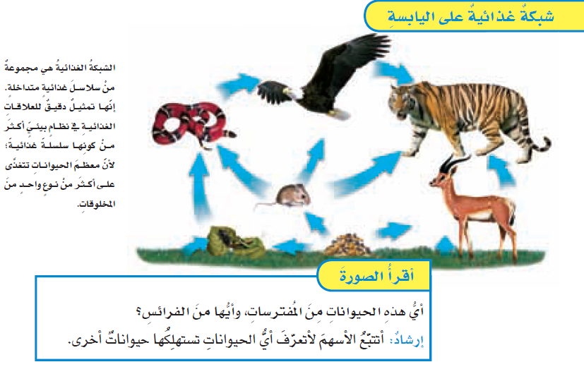

Slide 19
ان التغيرات التي تحدث في جزء من الشبكة الغذائية غالبا ما تؤثر في بقية الأجزاء ففي بعض الأحيان تتفاعل مخلوقات حية بطريقة ما ليستفيد بعضها من بعض ومن ذلك قيام النحل بجمع رحيق الازهار وهو بذلك ينقل حبوب اللقاح من زهرة الى اخرى ويساعد هذا على تكاثر النباتات.
المفترسات والفرائس:
ماهي الحيوانات المفترسة؟
المخلوقات الحية التي تصطاد مخلوقات حية اخرى وتقتلها للحصول على الغذاء .
ماهي الفرائس؟
هي الحيوانات التي يتم اصطيادها .
وقدتكون معظم الحيوانات في وقت ما مفترسات او فرائس ومثال ذلك الافعى التي تبتلع الفأر في يوم ما ثم تصبح في اليوم التالي فريسة للصقر.
الحيوان الكانس هو؟
حيوان يتغذى على بقايا او مخلفات الحيوانات الميتة لأنها لا تصطاد ولاتقتل فالعقاب والديدان والغربان جميعها حيوانات كانسة حيث تحصل على معظم غذائها بهذه الطريقة.

Slide 20
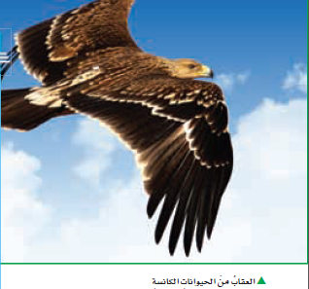

Slide 21
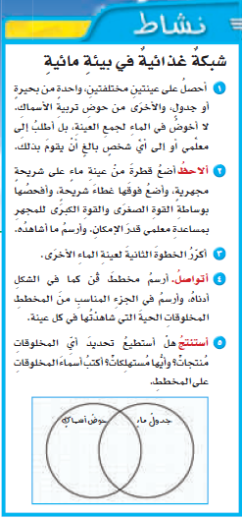

Slide 22
ما هرم الطاقة؟
السلاسل والشبكات الغذائية نماذج تبين كيف تنتقل الطاقة في نظام من المنتجات الى المستهلكات في أثناء انتقال الطاقة من المنتجات الى المستهلكات ثم الى المحللات تستعمل بعض هذه الطاقة للوظائف الداخلية لهذه المخلوقات الحية وبعضها الاخر يتم اطلاقة على شكل حرارة.
ما هرم الطاقة؟
نموذج يبين كيف تنتقل الطاقة خلال سلسلة غذائية معينة.
تشكل المنتجات قاعدة الهرم الغذائي لانها تدعم المخلوقات الحية الاخرى كافة والحيوانات التي تستهلك المنتجات تحتل المركز التلي في هذا الهرم والمستهلكات لاتمتص الطاقة كلها المختزنة في غذائها كما أنها تستعمل جزءا من هذه الطاقة في نشاطاتها اليومية وتفقد جزءا اخر على شكل حرارة وينتقل عشر الطاقة الموجودة فقط في مستوى معين من هرم الطاقة الى المخلوقات الموجودة في المستوى الذي يليه.

Slide 23
إن تناقص الطاقة من مستوى معين الى المستوى الذي يليه يحد من أعداد المستهلكات في السلسلة الغذائية ولهذا نجد ان المنتجات توجد بأعداد اكبر كثيرا من المستهلكات وقد تخل التغيرات في النظام البيئي بتوازن الغذاء والطاقة فيه فحدوث نقص في مصادر الغذاء يزيد من التنافس بين المخلوقات على الغذاء وهذا قد يؤثر في عدد أفراد الجماعات الحيوية لنوع ما.
يدرس العلماء تدفق الطاقة في السلاسل الغذائية ويساعدهم ذلك على توقع التأثير الذي يحدث في المجتمعات الحيوية.

Slide 24
